Slide 1
AUDIO
Andrés Paz

Slide 2
Conceptos fundamentales

Slide 3

sonido
Es una sensación que se genera en el oído a partir de las vibraciones de las cosas

Slide 4
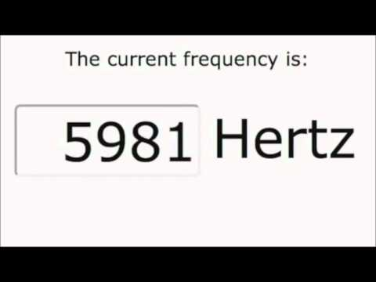
Frecuencia
Es el nombre de vibraciones por segundo. La frecuencia del sonido se mide en Hercios (Hz) El hombre puede escuchar esta entre 20 hz y 20 KHZ (Kilohertzios: 1000 Hz)

Slide 5

Amplitud
La amplitud del sonido es la intensidad (lo que comúnmente llamamos "el volúmen"). Es lo que hace que lo escuchemos en nuestros oídos más fuerte o más suave

Slide 6

Tono
Indica si el sonido de una onda es grave o agudo y viene determinada en HZ
Si la vibración es lenta(baja frecuencia ) se denomina grave
Si la vibración es rápida(alta frecuencia ) se denomina agudo

Slide 7
Formatos de audio

Slide 8
Sin compresión
WAV (Archivo de audio en forma de onda ) (universal)
No ha sufrido de modificaciones pero genera mayor espacio
Aproximadamente 10 MB por minuto
AIFF: permite metadatos (apple)

Slide 9

Con compresión
MP3 (Mpeg Layer 3)
Aprovecha deficiencias oído humano
Necesidad de lectores específicos descompresores (Winamp)
128,192,256,320 kbps mayor calidad mayor amplificación
ACC: Formato de Apple de supresión de detalles
Ogg: es un formato contenedor libre

Slide 10


Diferencia entre kbps
Apple Music se transmite a una frecuencia de bits de 256Kbps en el formato ACC
Spotify usa el formato Ogg en 320Kbps

Slide 11
Conversión de audio

Slide 12
EDICIÓN DE AUDIO

Slide 13
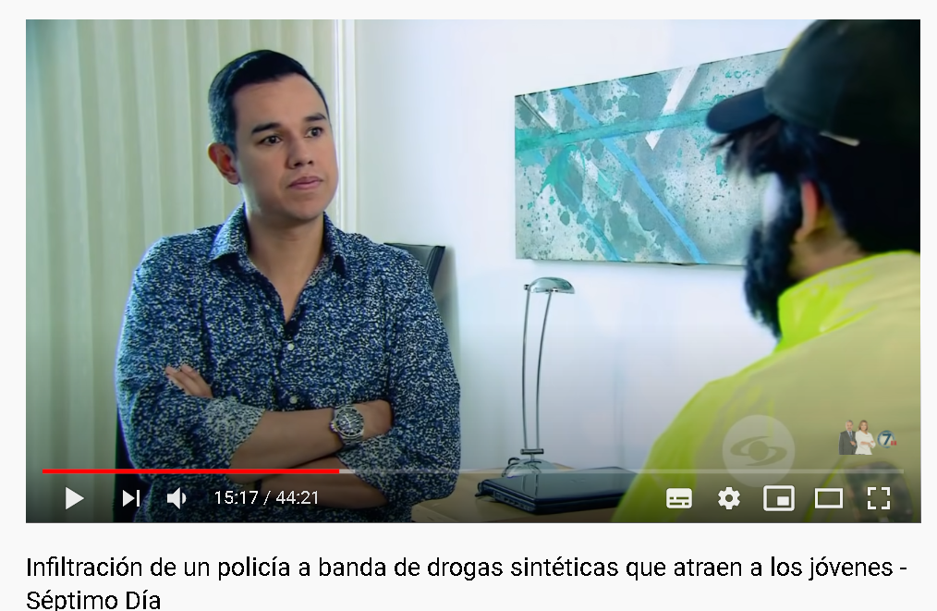
Cambiar tono

Slide 14

Cambiar tono (Graves y Agudos)

Slide 15
Incorporación de voz y música
ingresos publicitarios generados de audio son de 659 millones de dólares en 2020, debido a dispositivos como google home.El 40% de los internautas afirma haber escuchado podcasts en el último mes (informe de empresa de rebold)

Slide 16
Texto de ejercicio
¡Hola a todos!... ¡Bienvenidos a un nuevo programa del Club de la Comedia ¡Hoy tendremos la actuación estelar de (di tu nombre) y (gotito)! ¡Espero que se lo pasen bien!”

Slide 17
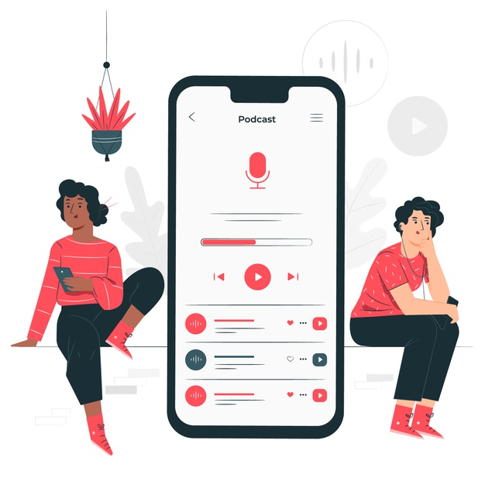
El podcasting o podcast consiste en la distribución de archivos multimedia mediante un sistema de redifusión, que un usuario puede descargar para copiar y escuchar en un dispositivo personal
podcast

Slide 18
Podcast
Identificar el nombre del podcast: Enigmas
temática: El misterio de Denver
público:

Slide 19
Historia
En el fondo, lo que hacemos con un podcast, como con un libro, una película o una obra de teatro, es algo que se hace desde tiempos inmemoriales. Contar historias. Y encima, con un podcast, lo hacemos de la forma más ancestral de todas, la oral. Con el inmenso poder de nuestra voz.

Slide 20
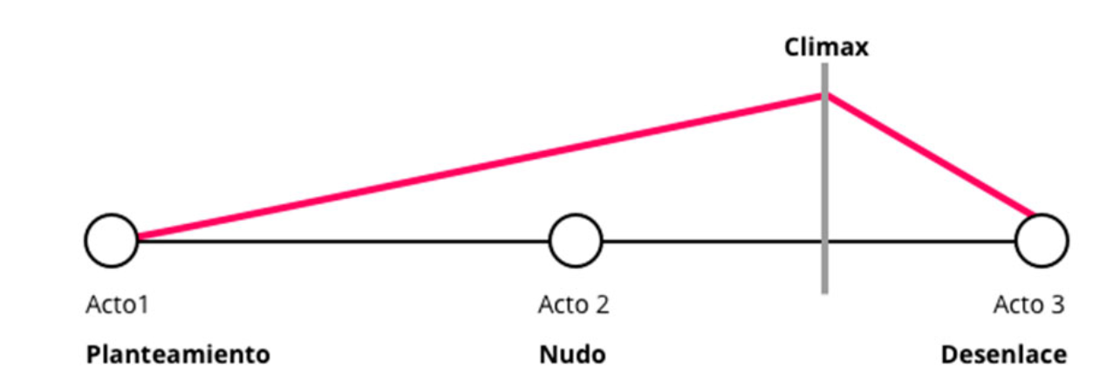
Historia

Slide 21
Guión de podcast
Introducción (o primer acto) :
Presentación de usted y los capítulos,una oportunidad para invitar a tus oyentes a que compartan tus contenidos en redes sociales realizar patrocinios y sumario
(10% del tiempo)
Desarrollo (o segundo acto) Escribir los puntos importantes de los que quieres hablar (80% del tiempo)
Despedida: Agradecer e invitar a continuar con los podcast y si
es posible un adelanto (10% del tiempo)

Slide 22
Recomendaciones
Alberto se levantaba todas las mañanas, se cambiaba y salía de su casa para correr durante 20 minutos. Luego de ducharse, se dirigía hacia su trabajo en la fábrica, donde operaba una máquina embotelladora de bebidas.
Alberto tiene una rutina muy agitada.
[Cierre de campera, pasos, puerta de la casa que abre y cierra. Trote por la calle. El sonido del trote queda de fondo bajo la siguiente frase]
Por la mañana se levanta y sale a correr 20 minutos
[Continúa por debajo de la narración el sonido del trote.
Escuchamos que regresa a su casa y abre la ducha].

